Slide 1
Konsep Dasar Jaringan Komputer

Slide 2
Objectives
Pengetahuan dasar jaringan
Terminology Jaringan
Aplikasi Jaringan
Efek Penggunaan Jaringan
Standarisasi jaringan

Slide 3
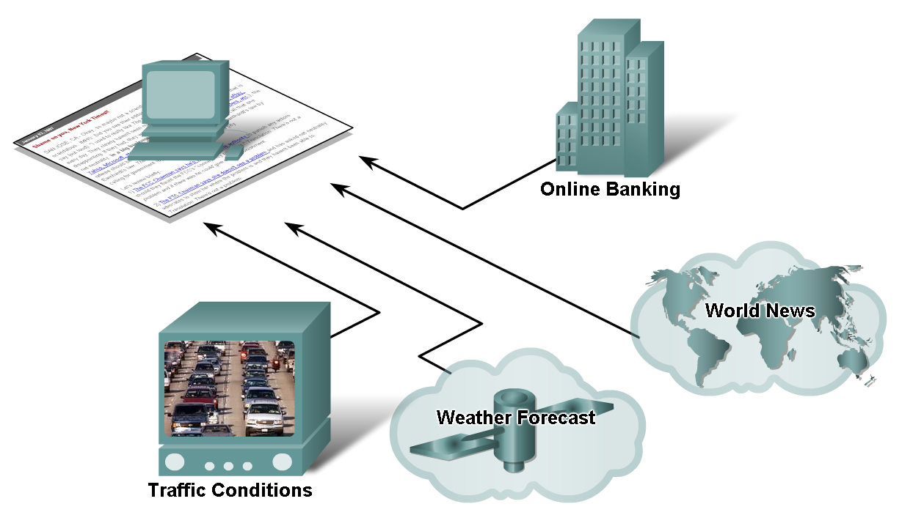
Bagaimana Pengaruh Jaringan dalam Kehidupan Sehari-hari
Memeriksa kondisi cuaca ataupun meramalkan keadaan cuaca di kemudian hari
Menampilkan video mengenai keadaan lalu lintas yang terjadi di saat tersebut
Memeriksa saldo di bank dan membayar tagihan secara online.
Mengirim dan menerima e-mail, melakukan internet phone call
Mendapatkan informasi kesehatan dan nasihat dari experts di seluruh dunia, dan membagikan ke forum mengenai informasi kesehatan dan health treatment ke forum
Memposting dan membagikan photo, video dan pengalaman dengan teman atau dengan seluruh dunia

Slide 4
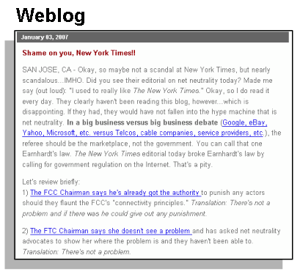
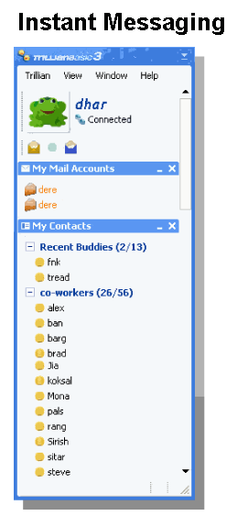
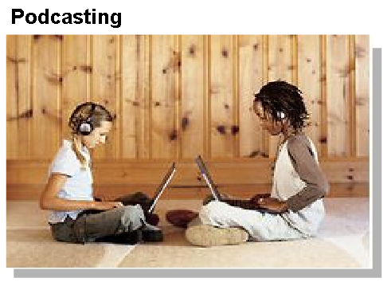
Bagaimana Pengaruh Jaringan dalam Kehidupan Sehari-hari
Keberadaan dan adopsi teknologi internet membentuk sebuah bentuk baru dalam cara berkomunikasi
Instant messaging
Komunikasi secara Real time antara dua orang atau lebih melalui metode typed text
Weblogs (Blogs)
Kebanyakan digunakan untuk mengekspresikan sesuatu secara online, share foto dan join ke dalam sebuah komunitas
Wikis
Podcasting
Collaboration Tools

Slide 5
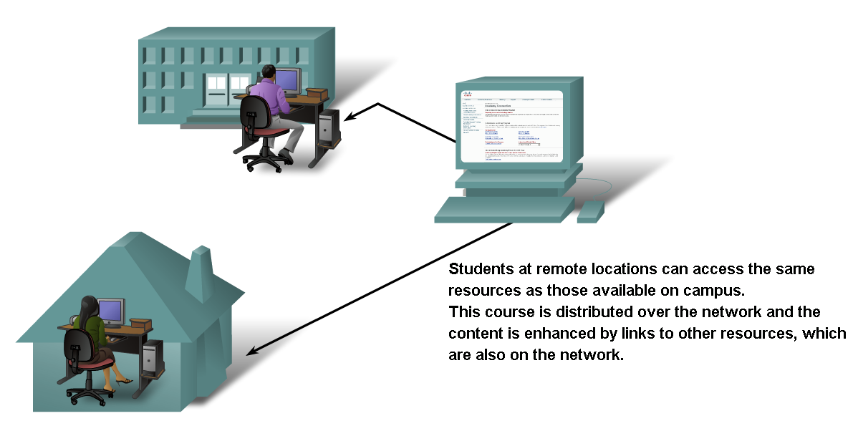
Pengaruh Terhadap Cara Belajar
Current and accurate training materials.
Availability of training to a wide audience.
Consistent quality of instruction.
Cost reduction

Slide 6
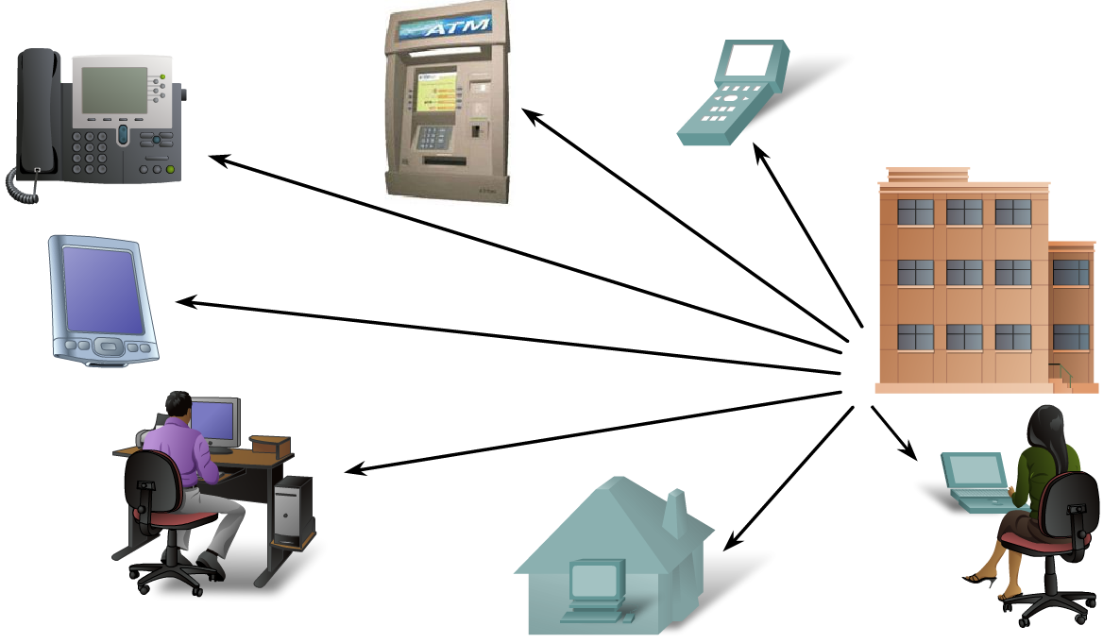
Pengaruh Terhadap Cara Bekerja
Dulu, data jaringan untuk operasi bisnis hanya digunakan
informasi finansial internal, informasi kustomer dan sistem penggajian pegawai.
Sekarang, bisa meliputi
e-mail, video, messaging, and telephony.

Slide 7
Ask Your Self???
Peranan Jaringan yang sudah anda rasakan dalam kehidupan sehari-hari ?
Dampak Kerugian yang ditimbulkan?

Slide 8
Berkomuniksi melalui Jaringan Komputer
Berkomunikasi melalui Jaringan Komputer

Slide 9
Komunikasi
Rules:
Aturan umum dalam proses komunikasi manusia:
Identifikasi terhadap pengirim dan penerima pesan
Persetujuan terhadap metode yang digunakan (face-to-face, telephone, letter, photograph)
Bahasa yang akan digunakan
Kecepatan dan waktu pengiriman
Konfirmasi terhadap pesan yang diterima
Basic characteristics of communication
Rules or agreements are 1st established
Important information may need to be repeated
Various modes of communication may impact the effectiveness of getting the message across.

Slide 10
Komunikasi melalui Jaringan
4 Elemen dalam komunikasi jaringan komputer:
Aturan bagaimana pesan itu dikirim, diarahkan, diterima dan ditafsirkan
Format pesan atau unit informasi yang berpindah dari satu perangkat ke perangkat lainnya
Medium yang digunakan untuk menghubungkan perangkat jaringan
Perangkat dalam jaringan yang digunakan untuk bertukar pesan

Slide 11
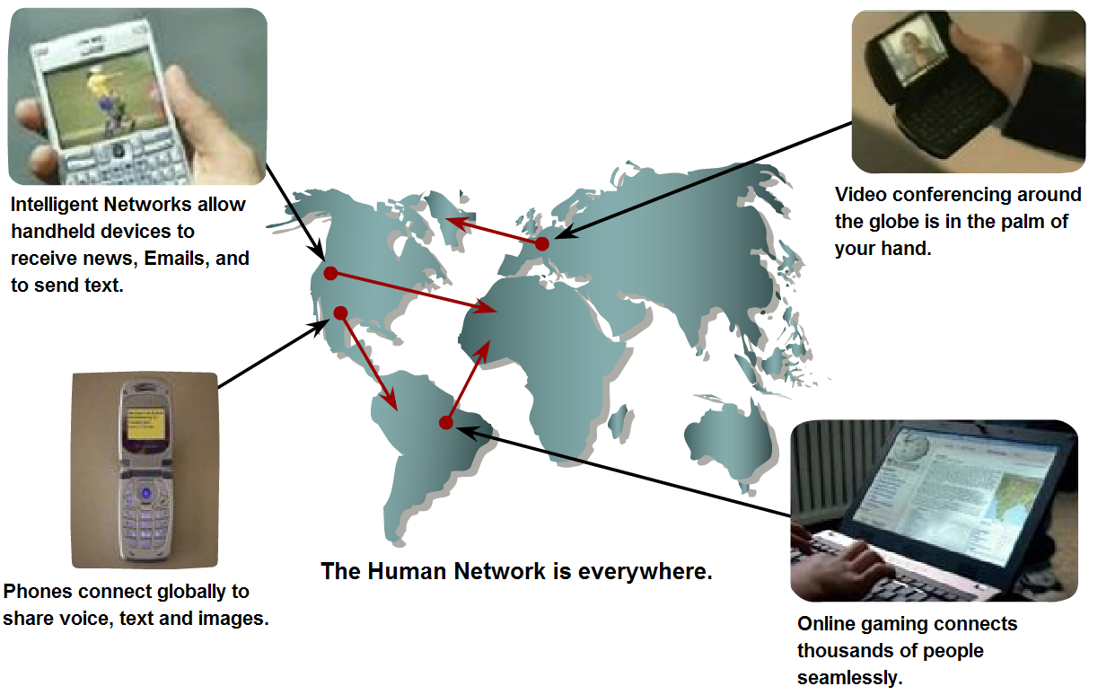
Konvergensi Jaringan

Slide 12
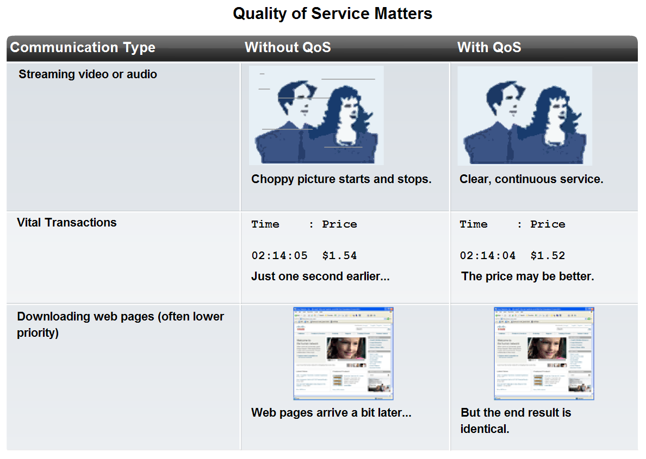
Quality of Services (QoS)
Mekanisme QoS menerapkan strategi manajemen queue terhadap data network dari berbagai aplikasi yang ada untuk mencapai hasil yang maksimal

Slide 13
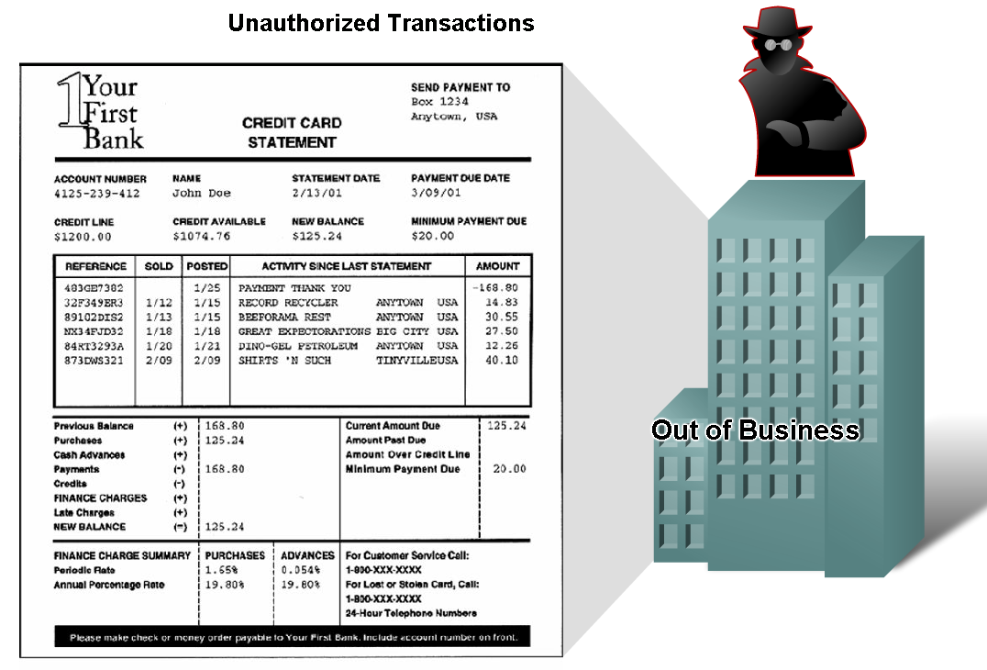
Ancaman Keamanan
Ketidakpercayaan publik terhadap integritas, kerahasiaan dan validasi bisnis perusahaan
Perusahaan gulung tikar

Slide 14
Penanggulangan Celah Keamanan
Infrastructure Security
Content Security
Pengamanan terhadap informasi yang terdapat pada paket data yang ditransmisikan melalui jaringan
Mengamankan perangkat fisik yang menyediakan layanan koneksi jaringan
Mencegah akses yang tidak diinginkan terhadap aplikasi management perengkat

